Slide 1
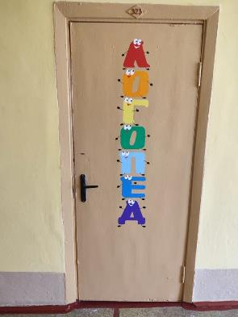
«Моделювання сучасного простору для дітей з ООП»
Підготувала:
Вчитель-логопед
КЗ «Вороновицький ліцей» ВСР
Марія ГОЛОВАТЮК

Slide 2
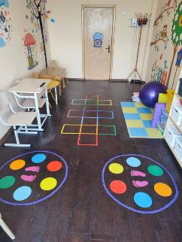
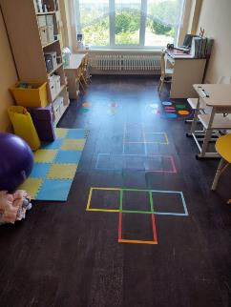
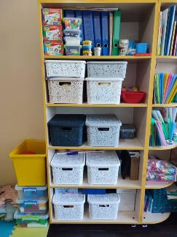
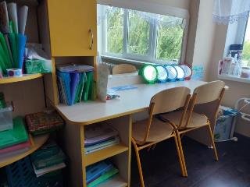
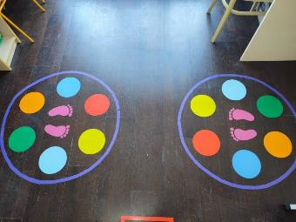
Доріжка для моторного програмування
Осередок матеріалів
Мовленнєвий осередок
Маленькі «острівочки»

Slide 3
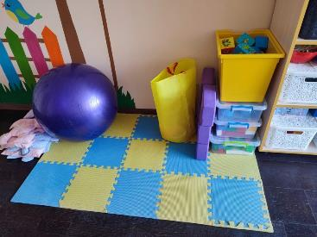
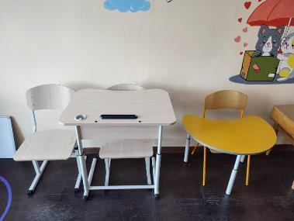
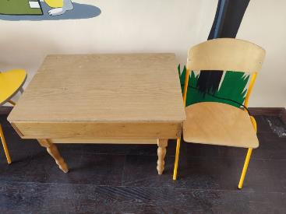
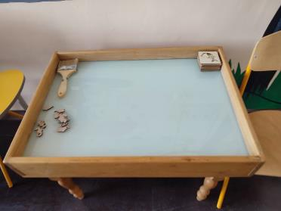
Центр сенсорної інтеграції
Творчий осередок
Осередок релаксації

Slide 4
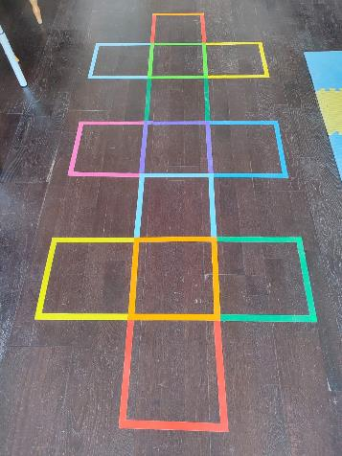
Доріжка для моторного програмування
Кожне заняття розпочинаю з доріжки для розвитку загального праксису (човен, корабель космічний, в залежності від уяви дітей) : під час якого розвиваю соматогнозис, просторові уявлення, почуття ритму, збагачення ССС, міжпівкульну взаємодію, та ін. Дану доріжку поступово ускладнюю.

Slide 5
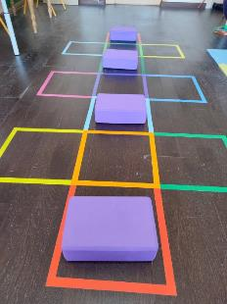
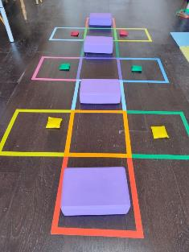
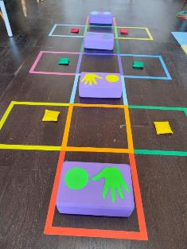
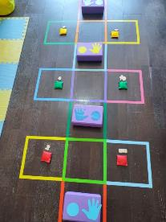
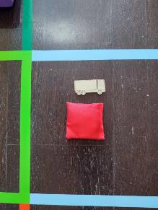
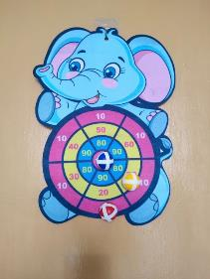
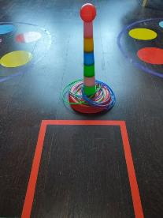

Slide 6
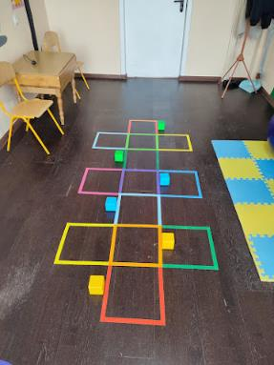
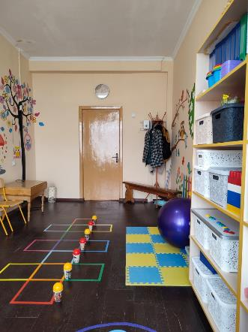
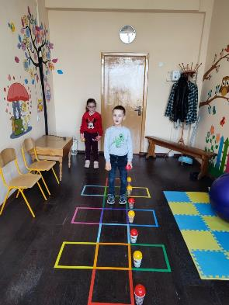
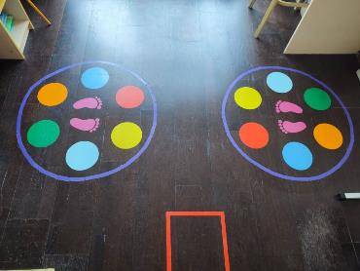

Slide 7

Центр сенсорної інтеграції

Slide 8
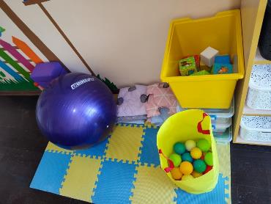
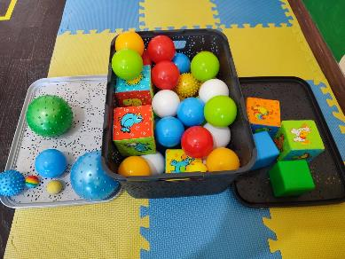
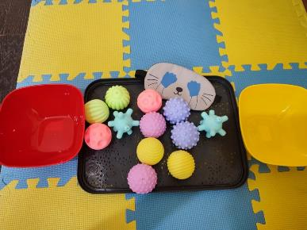

Slide 9
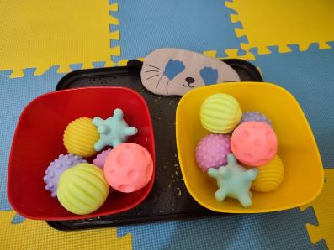
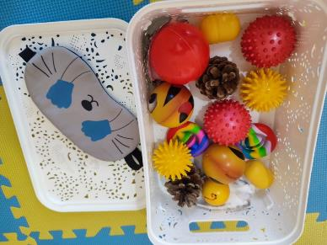
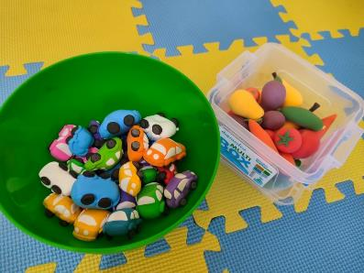
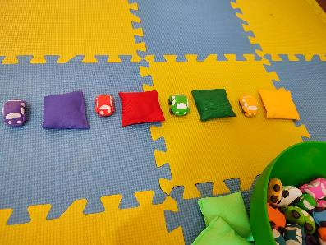

Slide 10
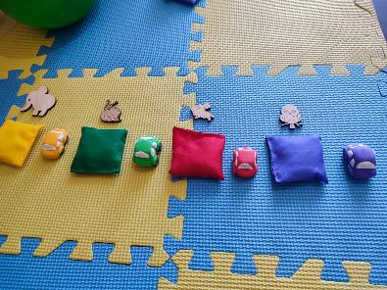
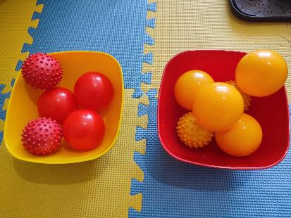
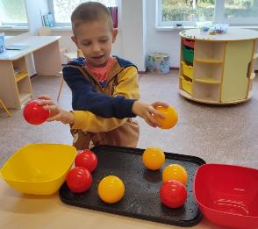
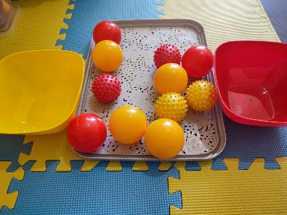
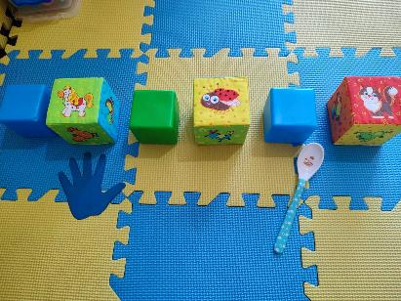

Slide 11
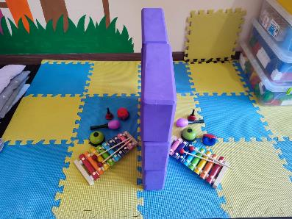
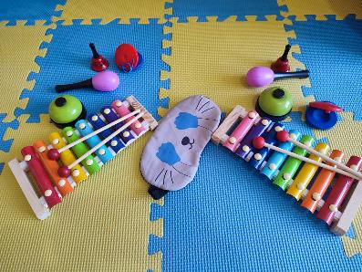
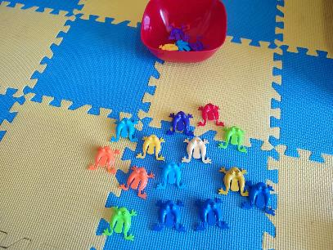
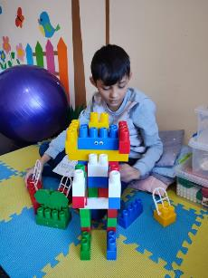
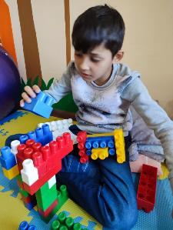

Slide 12
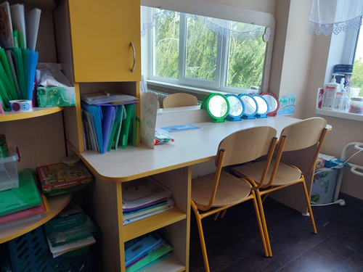
Мовленнєвий осередок
Центр пізнання мовного апарату для роботи артикуляційної, дихальної гімнастики

Slide 13
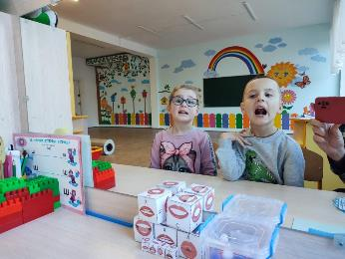
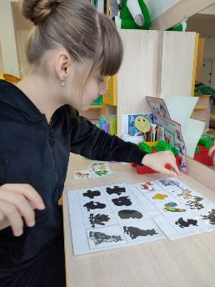
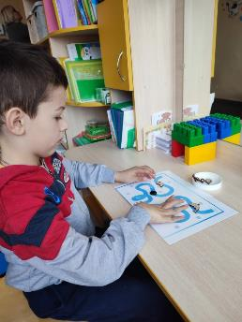
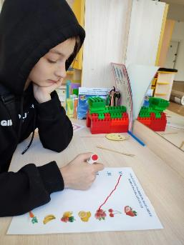
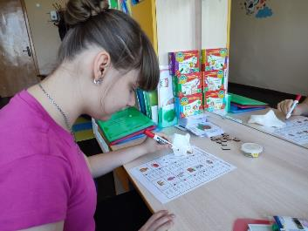

Slide 14
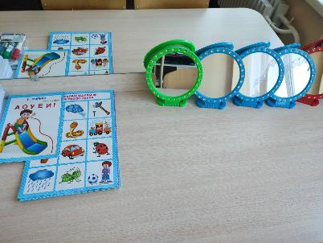
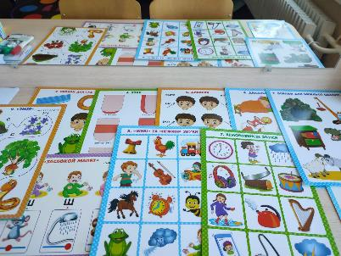
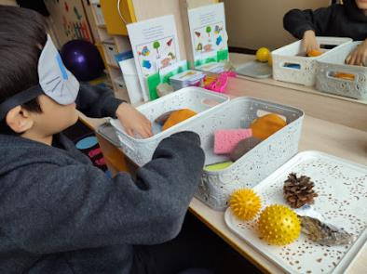
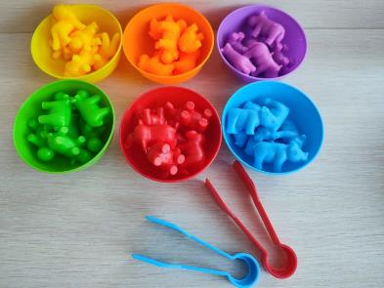

Slide 15
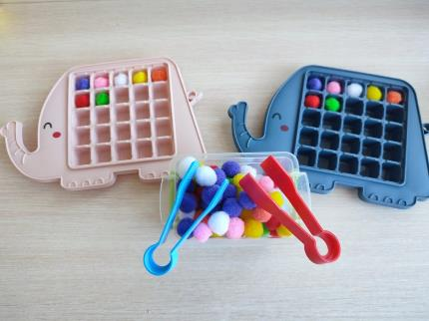




Slide 16

Творчий осередок
Виконуються різні логічні та письмові завдання

Slide 17




Slide 18





Slide 19






Slide 20


Осередок релаксації
( пісочна терапія)

Slide 21



Slide 22





Slide 23





Slide 24





Slide 25





Slide 26




Slide 27

Осередок матеріалів
Куточок, у якому зберігаються дидактичні та довідкові матеріали, посібники, підручники, блокноти і журнали – все необхідне логопеду для підготовки до занять.

Slide 28

Осередок логопеда
Професійний простір педагога для планування, оцінювання, аналізу освітнього процесу та іншої діяльності.

Slide 29
Важливе правило у спілкуванні з дітьми у спектрі аутизму — це поважати особисті кордони та завжди питати дозволу! Будьмо толерантними! Адже понад усе — це особистість!

Slide 30
Дякую за увагу!

